Slide 1
NHẬN BIẾT CẢM XÚC VỚI VĂN BẢN TRÊN MẠNG XÃ HỘI VIỆT NAM
ĐỒ ÁN CUỐI KỲ
MÔN KHAI THÁC DỮ LIỆU VÀ KHAI PHÁ TRI THỨC
Người hướng dẫn: LÊ CUNG TƯỞNG
Người thực hiện: NGUYỄN MINH ĐĂNG KHOA – 51800882
TRẦN NGỌC DŨNG – 51800187

Slide 2
I/ GIỚI THIỆU
1.1 Thu thập dữ liệu
Chọn ba video ngôn ngữ Việt Nam trên nền tảng Youtube có ít nhất 100 bình luận và thu thập ít nhất 100 bình luận cho mỗi video.
Sau đó tự gán nhãn cho những bình luận thu thập được.
Các nhãn bao gồm: Disgust(chán ghét), Enjoyment(thích thú), Anger (giận dữ), Surprise (ngạc nhiên), Sadness (buồn bã), Fear (sợ hãi), Other (khác).

Slide 3
I/ GIỚI THIỆU
1.2 Đào tạo mô hình
Sử dụng bộ dữ liệu training và validation trong thư mục UIT-VSMEC đã cung cấp sẵn để xây dựng và đào tạo một mô hình (mô hình phân loại) để gán nhãn cho những bình luận.
Sau khi đào tạo mô hình, chúng tôi sử dụng bộ dữ liệu test để predict và báo cáo tỉ lệ phần trăm gán nhãn đúng bằng các độ đo Accuracy, F1-score,…

Slide 4
I/ GIỚI THIỆU
1.3 Áp dụng mô hình vào data crawl trên Youtube
Cuối cùng là áp dụng mô hình đã xây dựng và đạo tạo bên trên để predict dữ liệu đã thu thập và báo cáo tỉ lệ phần trăm gán nhãn đúng bằng các độ đo Accuracy, F1-score,…

Slide 5
I/ GIỚI THIỆU
1.4 Phân tích cảm xúc trong ngôn ngữ tự nhiên
Bài toán phân tích cảm xúc thuộc dạng bài toán phân tích ngữ nghĩa văn bản. Vì vậy, ta cần phải xây dựng một mô hình hiểu được ý nghĩa của câu văn, đoạn văn để quyết định xem câu văn đó hoặc đoạn văn đó mang cảm xúc nào.
Phát biểu theo góc nhìn của máy học (Machine Learning) thì phân tích cảm xúc là bài toán phân lớp cảm xúc dựa trên văn bản ngôn ngữ tự nhiên. Đầu vào của bài toán là một câu hay một đoạn văn bản, còn đầu ra là các giá trị xác suất (điểm số) của N lớp cảm xúc mà ta cần xác định.

Slide 6
I/ GIỚI THIỆU
1.5 Ứng dụng của phân tích cảm xúc trong văn bản
Việc phân tích cảm xúc trong văn bản được ứng dụng trong hàng loạt các vấn đề như: Quản trị thương hiệu doanh nghiệp, thương hiệu sản phẩm, quản trị quan hệ khách hàng, khảo sát ý kiến xã hội học, phân tích trạng thái tâm lý con người, đánh giá bình luận người dùng...
Chúng ta đang sống trong kỷ nguyên số, đặc biệt những năm gần đây nổi lên với mạng xã hội, với hàng triệu người dùng trên thế giới, với lượng thông tin nội dung được người dùng tạo ra hằng ngày cực kỳ lớn, với đa dạng các hình thức như dòng trạng thái, hình ảnh, video. Mạng xã hội có những đặc điểm là: thông tin do người dùng tạo ra, mang tính cá nhân cho nên chất lượng nội dung hay tính đúng đắn, xác thực là tương đối; một thông tin mới được tạo lại có sức lan tỏa nhanh đến đông đảo các người dùng khác, so với các kênh thông tin truyền thống như truyền hình, truyền thành, báo chí, diễn đàn, blog...

Slide 7
I/ GIỚI THIỆU
1.5 Ứng dụng của phân tích cảm xúc trong văn bản
Điều này đặt ra cho các doanh nghiệp lớn giải quyết bài toán quản trị thương hiệu doanh nghiệp, quản trị thương hiệu sản phẩm trước các dư luận không tốt trên mạng xã hội rất khó khăn, cả về nguồn xuất phát thông tin, cả về khối lượng thông tin cần xử lý. Chưa kể việc các đối thủ cạnh tranh trên thương trường lợi dụng mạng xã hội để cố ý tạo các thông tin bất lợi cho nhau.
Các doanh nghiệp mua các dữ liệu thời gian thực (real time) từ các công ty mạng xã hội về để xử lý các thông tin liên quan đến doanh nghiệp hay các sản phẩm mà doanh nghiệp đó kinh doanh, nhằm phát hiện và ngăn chặn sớm sự lan rộng các thông tin bất lợi trên mạng xã hội, có hình thức đính chính phản hồi đến các khách hàng của mình, đồng thời thương lượng, ngăn chặn tận gốc những người tạo ra các nội dung đó. Điều cốt yếu của giải pháp này chính là phân tích cảm xúc của các dòng trạng thái trên mạng xã hội nhằm lọc ra các thông tin bất lợi để xử lý.

Slide 8
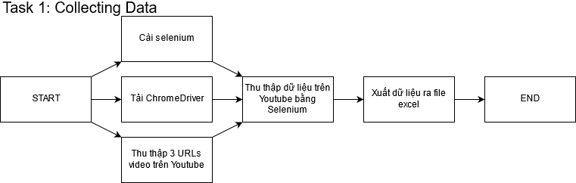
II/ GIẢI PHÁP
2.1 Thu thập dữ liệu

Slide 9
II/ GIẢI PHÁP
2.1 Thu thập dữ liệu
Sử dụng Selenium và ChromeDriver để thu thập dữ liệu.
Tài nguyên:
Mặt Trời Của Em (Lẩu Version) - Phương Ly ft. JustaTee (https://www.youtube.com/watch?v=PGfG5NF3Ptw&list=RDPGfG5NF3Ptw&start_radio=1).
Đen x JustaTee - Đi Về Nhà (M/V) (https://www.youtube.com/watch?v=vTJdVE_gjI0).
Đen - một triệu like ft. Thành Đồng (M/V) (https://www.youtube.com/watch?v=oigiXW6XyCQ).

Slide 10

II/ GIẢI PHÁP
2.1 Thu thập dữ liệu
Bắt đầu crawl dữ liệu tuần tự với các url. Bắt đầu thiết lập webdriver để tìm nạp nội dung của URL từ Youtube:
driver.get(url) – thao tác này sẽ mở ra một cửa số trình duyệt Chrome mới cho liên kết đó.
WebDriverWait yêu cầu webdriver tạm dừng một khoảng thời gian, sau đó mới thực hiện tiếp các thao tác tiếp theo, nếu không có wait có thể dẫn đến lỗi NotFoundException do không tìm thấy phần tử muốn crawl.

Slide 11
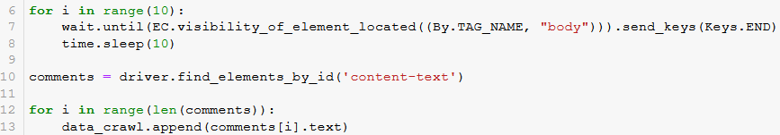
II/ GIẢI PHÁP
2.1 Thu thập dữ liệu
Cho driver kéo xuống cuối trang để load trang 10 lần, mỗi lần sẽ sleep(10) để trình duyệt load.
Sau khi load xong, tạo biến comments để tìm những phần tử có id là ‘content-text’.
Cuối cùng là dùng for để đưa comment vào tập data_crawl đã tạo trước đó.

Slide 12
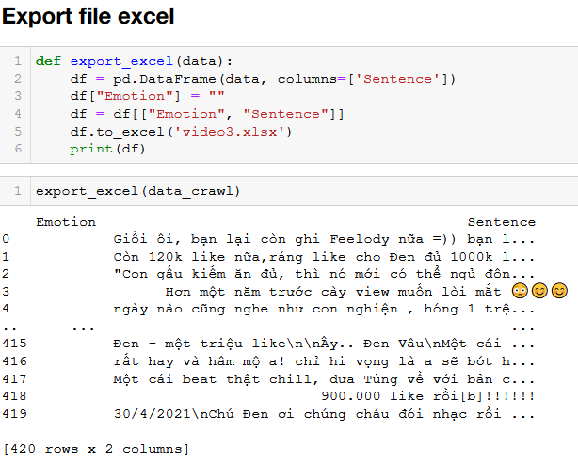
II/ GIẢI PHÁP
2.1 Thu thập dữ liệu
Sau khi đã thu thập xong dữ liệu, viết một hàm export data_crawl ra file excel để tiến hành xử lý data và gán nhãn.
Lặp lại với các url khác.

Slide 13
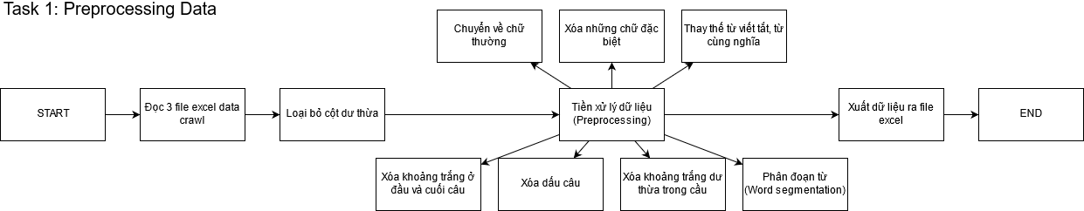
II/ GIẢI PHÁP
2.1 Thu thập dữ liệu

Slide 14
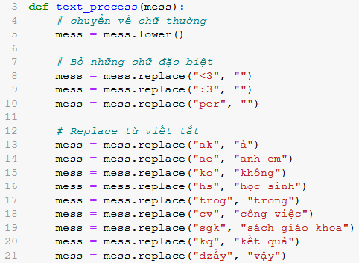
II/ GIẢI PHÁP
2.1 Thu thập dữ liệu
Tạo một hàm text_process để preprocessing. Đầu tiên, chuyển tất cả về chữ thường, sau đó bỏ những từ đặc biệt.
Tiếp theo sẽ replace một số từ viết tắt, một từ chung nghĩa nhưng lại được viết khác nhau được liệt kê từ bộ dữ liệu train của thầy Lê Cung Tưởng.

Slide 15
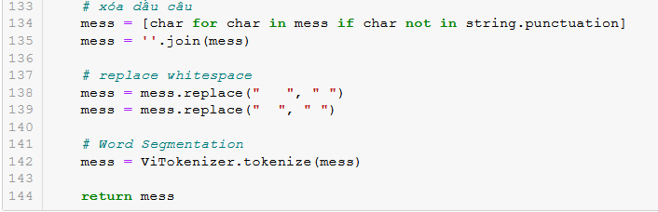
II/ GIẢI PHÁP
2.1 Thu thập dữ liệu
Cuối cùng là loại bỏ các khoảng trắng ở đầu cuối của mỗi câu (strip), xóa dấu câu trong câu (string.punctuation), thay thế các khoảng trắng dư thừa trong câu và quan trọng của tiếng Việt là phân đoạn từ (word segmentation) trong tiếng Việt (sử dụng thư viện pyvi).
Sau đó tiếp tục sử dụng thư viện demoji để xóa bỏ các icon trong bình luận.

Slide 16
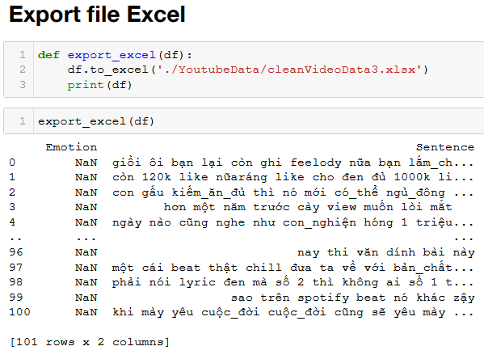
II/ GIẢI PHÁP
2.1 Thu thập dữ liệu
Sau tất cả, xuất những bình luận đã preprocessing ra file excel và bắt đầu gán nhãn thủ công.
Lặp lại với các file excel video khác.

Slide 17
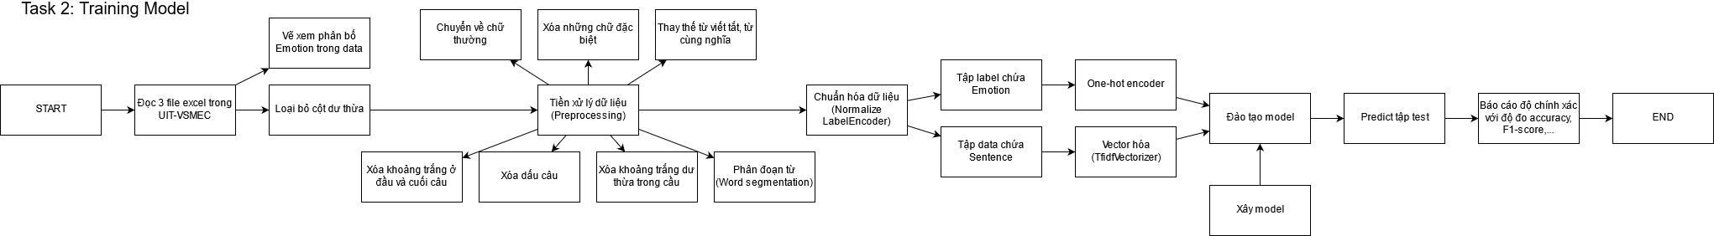
II/ GIẢI PHÁP
2.2 Đào tạo mô hình

Slide 18
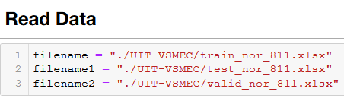
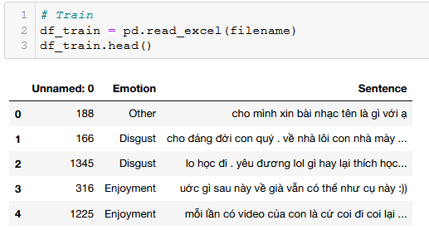
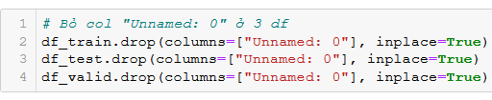
II/ GIẢI PHÁP
2.2 Đào tạo mô hình
Import các thư viện cần dùng, sau đó đọc 3 excel trong thư mục UIT-VSMEC vào 3 dataframe df_train, df_test, df_valid. Loại bỏ cột dư thừa.

Slide 19
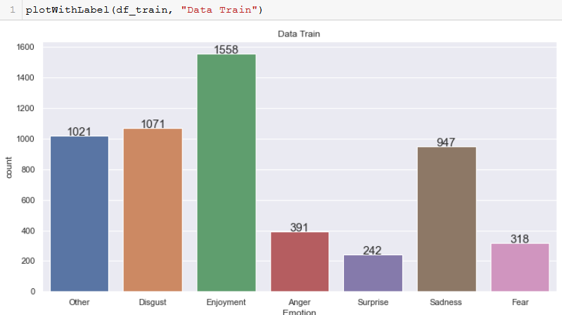
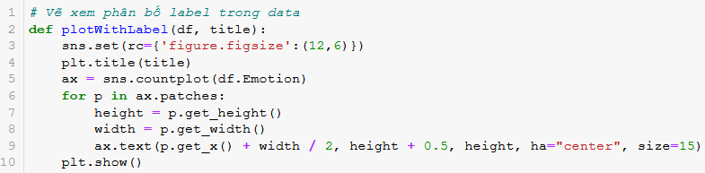
II/ GIẢI PHÁP
2.2 Đào tạo mô hình
Tạo 1 hàm vẽ để xem phân bố Emotion trong 3 tập data với thư viện seaborn.

Slide 20
II/ GIẢI PHÁP
2.2 Đào tạo mô hình
Những bước xử lý dữ liệu giống với lúc xử lý dữ liệu trên data crawl gồm:
Xóa emoji trong bình luận bằng thư viện demoji.
Tạo hàm text_process gồm chuyển về chữ thường, bỏ những chữ đặc biệt, thay thế từ viết tắt, loại bỏ khoảng trắng đầu cuối câu, xóa dấu câu (string.punctuation), thay thế khoảng trắng dư và quan trọng phân đoạn từ (word segmentation) bằng thư viện pyvi.

Slide 21
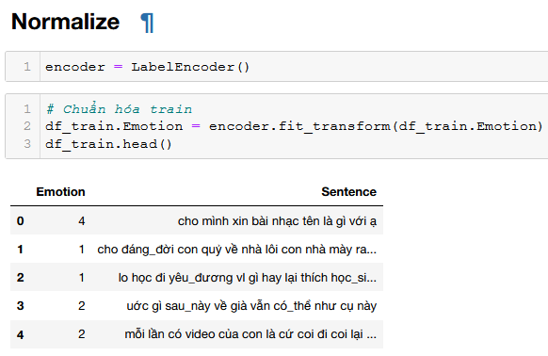
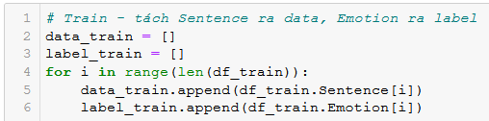
II/ GIẢI PHÁP
2.2 Đào tạo mô hình
Chuẩn hóa dữ liệu bằng LabelEncoder của sklearn – chuyển đổi 7 phân lớp cảm xúc thành số trong 3 tập data.
Sau đó tạo ra 2 tập gồm data và label để chứa Sentence và Emotion.

Slide 22
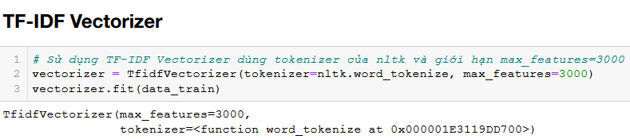
II/ GIẢI PHÁP
2.2 Đào tạo mô hình
Sử dụng TF-IDF Vectorizer của sklearn để vector hóa data của 3 tập train, test, valid. Khởi tạo TfidfVectorizer dùng tokenizer của nltk.word_tokenize và giới hạn max_features là 3000. Sau đó fit trên data_train để học từ vựng.

Slide 23


II/ GIẢI PHÁP
2.2 Đào tạo mô hình
Sau đó, dùng vectorizer.transform và toarray() để vector hóa cho từng bình luận trong data_train, data_test, data_valid.
Còn phần Emotion thì dùng to_categorical của keras để one-hot encoding.

Slide 24
II/ GIẢI PHÁP
2.2 Đào tạo mô hình
Xây dựng Neural Netword Model:
Đầu tiên, khởi tạo model bằng Sequential của Keras.
Layer Dense đầu tiên với unit=256, input_dim là features của train, hàm kích hoạt dùng relu.
Thêm một Layer Dense với unit=7 – đầu ra của model, hàm kích hoạt là relu.
Model compile với optimizer=adam, hàm loss=binary_crossentropy, metrics=accuracy.

Slide 25
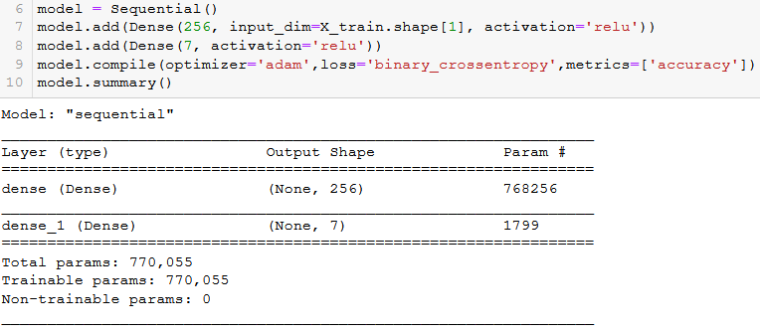
II/ GIẢI PHÁP
2.2 Đào tạo mô hình

Slide 26
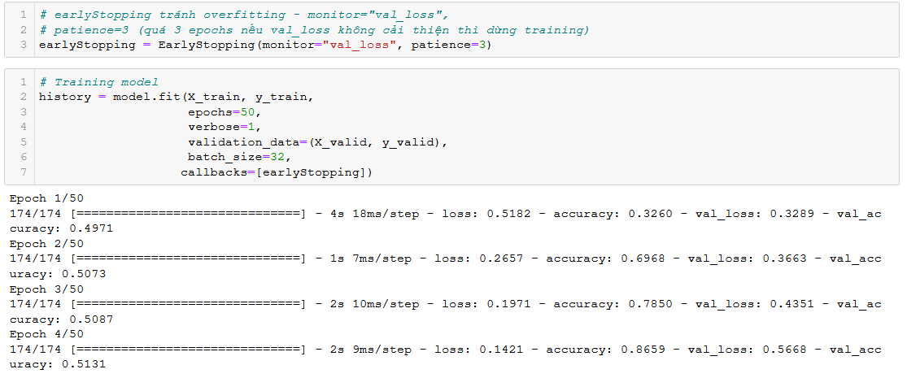
II/ GIẢI PHÁP
2.2 Đào tạo mô hình
Tạo earlyStopping để tránh overfitting với monitor là val_loss, patience là 3 (nếu quá 3 epochs val_loss không cải thiện thì sẽ dừng training model).
Đào tạo model với EPOCHS=50, BATCH_SIZE=32.

Slide 27
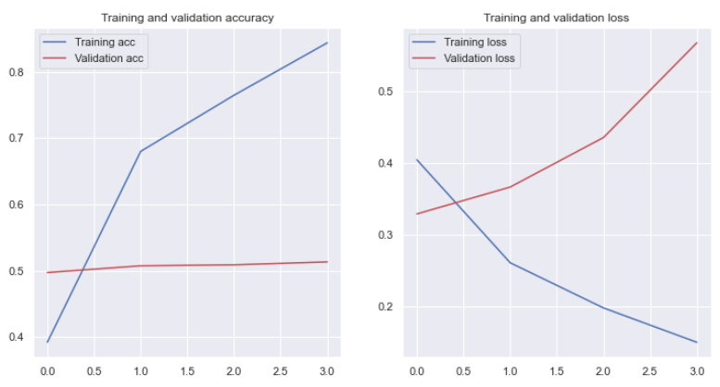
II/ GIẢI PHÁP
2.2 Đào tạo mô hình
Vẽ biểu diễn loss và accuracy của train và valid.

Slide 28
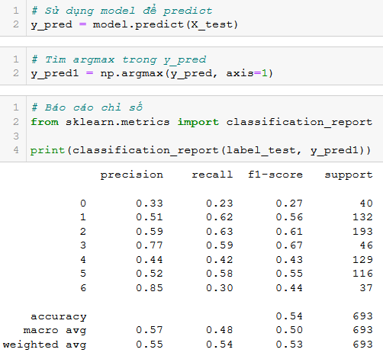
III/ KẾT QUẢ
3.1 Dùng model predict tập test
Sử dụng model.predict lên tập test.
Báo cáo độ chính xác với classification_report của sklearn.

Slide 29
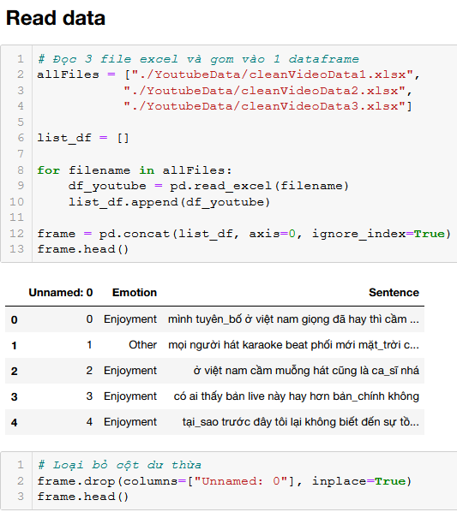
III/ KẾT QUẢ
3.1 Dùng model predict tập data crawl Youtube
Đầu tiên, đọc 3 file excel crawl đã preprocessing vào và gom thành 1 dataframe với pandas. Sau đó loại bỏ cột dư thừa.

Slide 30
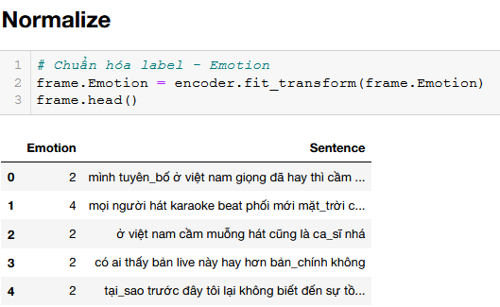
III/ KẾT QUẢ
3.1 Dùng model predict tập data crawl Youtube
Tiếp theo là chuẩn hóa Emotion với LabelEncoder.

Slide 31
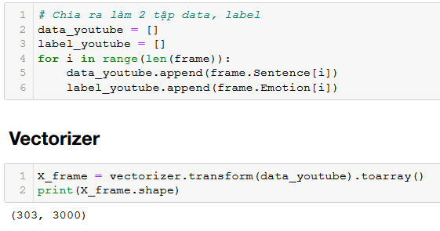
III/ KẾT QUẢ
3.1 Dùng model predict tập data crawl Youtube
Chia dataframe ra làm 2 tập data và label. Sau đó, vector hóa cho data.

Slide 32
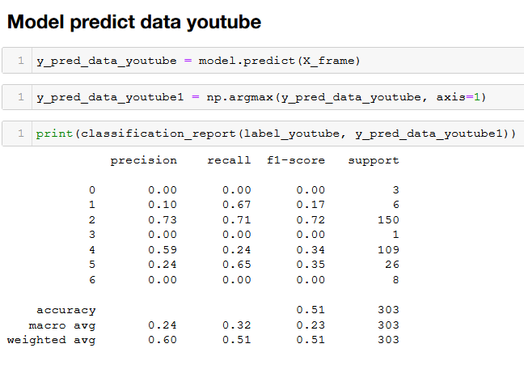
III/ KẾT QUẢ
3.1 Dùng model predict tập data crawl Youtube
Dùng model đã training để predict data crawl và báo cáo độ chính xác với accuracy, F1-score,….

Slide 33
CÁM ƠN CÁC BẠN ĐÃ XEM VÀ LẮNG NGHE

